Slide 1


Slide 2
ממיר תדר משנה מהירות

Slide 3
עיקרון פעולה
+
L
D1
D3
D5
Q1
Q3
Q5
1
2
C
MOTOR
3
Q4
Q6
Q2
-
מתח כניסה לצרכן
מתח כניסה ~3 סינוסואידלי
מתח כניסה לממיר
מתח יציאה מיושר

Slide 4
עיקרון פעולה המשך
הכניסה לווסת מוזנת ממתח חילופין
המיישר מורכב משש דיודות המסודרות בגשר דיודות וממירות מתח AC למתח DC פועם. מתח זה עובר דרך מעגל LC שתפקידו לסנן את מרכיבי ה AC מצורת הגל של ה DC.
המתח הפועם מזין את מערכת ההמרה שמורכבת מטרנזיסטורים וע"י מיתוג הטרנזיסטורים בצורה אופטימלית נוצר מתח חילופין.

Slide 5
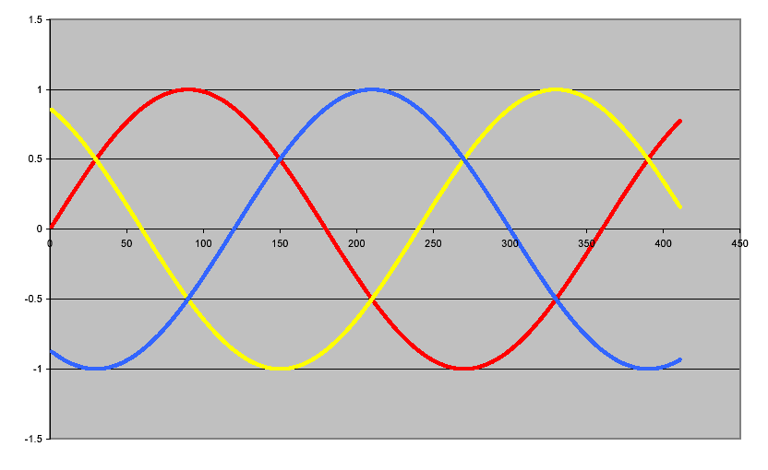
הרמוניות מתח וזרם
הרמוניה-צורת גל הבנויה מרכיבים סינוסואידליים של גל מחזורי או מספר גלים שהינם מכפלה של התדר הבסיסי
ההרמוניות מיוצרות ע"י רכיבים מוליכים למחצה.
גל סינוס טהור של מתח או זרם

Slide 6
נזקים הנגרמים ע"י הרמוניות
נזקים לרכיבי חלוקה ולציוד חשמלי
חימום יתר של מנועי חשמל,כבלי כוח.
חימום של שנאים וכתוצאה מכך הקטנת כושר העמסה.
נזק לקבלים כתוצאה מתהודה
הפסקה אקראית של מפסקים
הפרעה לתקשורת
מנקודת מבט מסחרית
בחירת ציוד בהספק הגבוה מהנדרש
הגדלת הפסדים
הקטנת אורך חיי מוצר
צורך בתכנון הלוקח בחשבון את השפעת ההרמוניות

Slide 7
תקלות נפוצות בעבודה עם ממיר
בחירת ממיר לא מתאים
תקלת חום של הממיר
השראות על מערכת הבקרה
שרפה של סלילי המנוע
כיוונים של הגנות לא מתאימים

Slide 8
סיבות להתקנת ממיר תדר
ממיר תדר
שמירה על לחץ קבוע ספיקה משתנה.
אפשרות לסובב משאבה יותר מהר.
התנעה רכה ועליה במהירות איטית להגנה על המערכת ההידראולית.
שמירה על הקידוח והורדת כמות החול.

Slide 9
לסיכום:
ממיר מכשיר מורכב יחסית יקר
מצריך הטמעה נכונה בסביבת העבודה
מצריך ידע לכיוון ולהפעלה נכונה
ממיר צורך עד 10% תוספת אנרגיה

Slide 10


